Slide 1



CHÀO MỪNG CÁC EM HỌC SINH
ĐẾN VỚI BÀI GIẢNG ĐIỆN TỬ!
MÔN: KHOA HỌC TỰ NHIÊN 8
BỘ SÁCH CÁNH DIỀU
GIÁO VIÊN: ĐẶNG ĐÌNH NHU

Slide 2
CHỦ ĐỀ 7: CƠ THỂ NGƯỜI
BÀI 34: HỆ THẦN KINH VÀ CÁC GIÁC QUAN Ở NGƯỜI.

Slide 3


Slide 4
BÀI 34: HỆ THẦN KINH VÀ CÁC GIÁC QUAN Ở NGƯỜI.
I. HỆ THẦN KINH
1. Cấu tạo và chức năng của hệ thần kinh

Slide 5
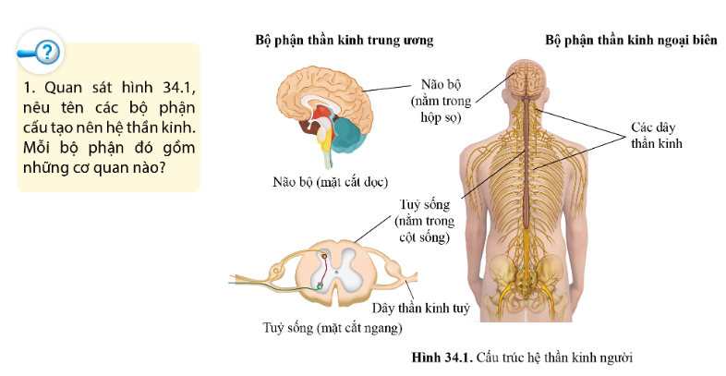
Não bộ
Hệ thần kinh
Thần kinh trung ương
Tủy sống
Thần kinh ngoại biên
Các dây thần kinh

Slide 6
BÀI 34: HỆ THẦN KINH VÀ CÁC GIÁC QUAN Ở NGƯỜI.
I. HỆ THẦN KINH
1. Cấu tạo và chức năng của hệ thần kinh
- Hệ thần kinh gồm 2 phần: thần kinh trung ương (não bộ, tủy sống) và thần kinh ngoại biên (các dây thần kinh).
- Hệ thần kinh có vai trò điều khiển, điều hòa và phối hợp hoạt động của các cơ quan, hệ cơ quan trong cơ thể, đảm bảo cơ thể là một khối thống nhất, thích nghi với môi trường ngoài và môi trường trong cơ thể.

Slide 7
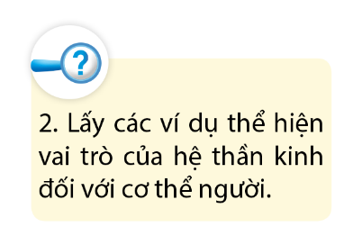
Khi chạy, hệ vận động làm việc với cường độ lớn. Cùng lúc đó các hệ cơ quan khác cũng tăng cường hoạt động: nhịp tim tăng, mạch máu giãn, thở nhanh và sâu, mồ hôi tiết nhiều… Điều đó chứng tỏ các hệ cơ quan trong cơ thể có sự phối hợp hoạt động dưới sự điều khiển của hệ thần kinh.

Slide 8
BÀI 34: HỆ THẦN KINH VÀ CÁC GIÁC QUAN Ở NGƯỜI.
I. HỆ THẦN KINH
1. Cấu tạo và chức năng của hệ thần kinh
- Hệ thần kinh gồm 2 phần: thần kinh trung ương (não bộ, tủy sống) và thần kinh ngoại biên (các dây thần kinh).
- Hệ thần kinh có vai trò điều khiển, điều hòa và phối hợp hoạt động của các cơ quan, hệ cơ quan trong cơ thể, đảm bảo cơ thể là một khối thống nhất, thích nghi với môi trường ngoài và môi trường trong cơ thể.
2. Một số bệnh về hệ thần kinh

Slide 9
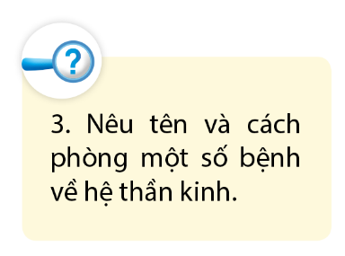
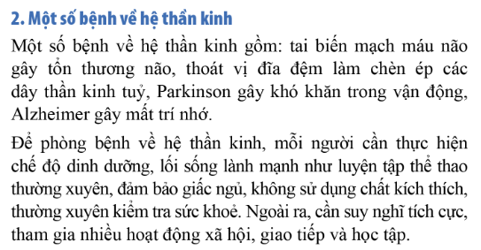
- Một số bệnh về hệ thần kinh: tai biến mạch máu não gây tổn thương não, thoát vị đĩa đệm làm chèn ép các dây thần kinh tủy, Parkinson gây khó khăn trong vận động….
Cách phòng tránh:
+ Cần thực hiện chế độ dinh dưỡng, lối sống lành mạnh, luyện tập thể dục thể thao.
+ Không sử dụng chất kích thích.
+ Thường xuyên kiểm tra sức khỏe.
+ Cần suy nghĩ tích cực, tham gia nhiều hoạt động xã hội.

Slide 10
BÀI 34: HỆ THẦN KINH VÀ CÁC GIÁC QUAN Ở NGƯỜI.
I. HỆ THẦN KINH
1. Cấu tạo và chức năng của hệ thần kinh
- Hệ thần kinh gồm 2 phần: thần kinh trung ương (não bộ, tủy sống) và thần kinh ngoại biên (các dây thần kinh).
- Hệ thần kinh có vai trò điều khiển, điều hòa và phối hợp hoạt động của các cơ quan, hệ cơ quan trong cơ thể, đảm bảo cơ thể là một khối thống nhất, thích nghi với môi trường ngoài và môi trường trong cơ thể.
2. Một số bệnh về hệ thần kinh
Để phòng bệnh về hệ thần kinh, cần có chế độ dinh dưỡng, lối sống lành mạnh, đảm bảo giấc ngủ, không sử dụng chất kích thích.
3. Tác hại của chất gây nghiện đối với hệ thần kinh

Slide 11
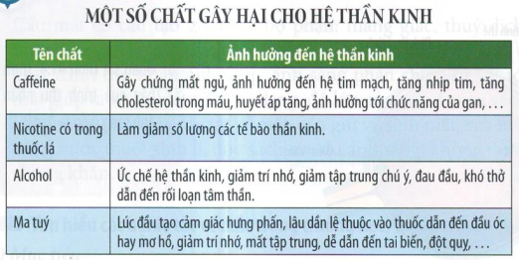
?Kể tên một số chất gây hại cho hệ thần kinh và ảnh hưởng của các chất đó đến hệ thần kinh?

Slide 12
BÀI 34: HỆ THẦN KINH VÀ CÁC GIÁC QUAN Ở NGƯỜI.
I. HỆ THẦN KINH
1. Cấu tạo và chức năng của hệ thần kinh
- Hệ thần kinh gồm 2 phần: thần kinh trung ương (não bộ, tủy sống) và thần kinh ngoại biên (các dây thần kinh).
- Hệ thần kinh có vai trò điều khiển, điều hòa và phối hợp hoạt động của các cơ quan, hệ cơ quan trong cơ thể, đảm bảo cơ thể là một khối thống nhất, thích nghi với môi trường ngoài và môi trường trong cơ thể.
2. Một số bệnh về hệ thần kinh
Để phòng bệnh về hệ thần kinh, cần có chế độ dinh dưỡng, lối sống lành mạnh, đảm bảo giấc ngủ, không sử dụng chất kích thích.
3. Tác hại của chất gây nghiện đối với hệ thần kinh
Thường xuyên sử dụng chất gây nghiện như thuốc lá, rượu bia, ma túy, cần sa, cocain, …sẽ dẫn đến nghiện, rối loạn trí nhớ, rối loạn giấc ngủ, trầm cảm, hoang tưởng, hủy hoại các tế bào thần kinh.

Slide 13
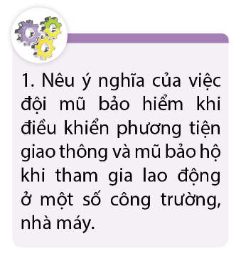
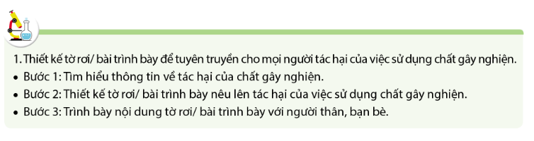
Việc đội mũ bảo hiểm khi điều khiển phương tiện giao thông và mũ bảo hộ khi tham gia lao động ở một số công trường, nhà máy sẽ giúp bảo vệ não bộ – cơ quan quan trọng có vai trò sống còn bậc nhất trong cơ thể tránh khỏi được những tổn thương trong trường hợp có tai nạn xảy ra. Nhờ đó, việc này sẽ giúp giảm thiểu hậu quả do tai nạn gây ra, đặc biệt là giảm số ca tử vong do chấn thương sọ não – một trong những nguy cơ tử vong hàng đầu trong các tai nạn giao thông và tai nạn lao động.

Slide 14
BÀI 34: HỆ THẦN KINH VÀ CÁC GIÁC QUAN Ở NGƯỜI.
I. HỆ THẦN KINH
1. Cấu tạo và chức năng của hệ thần kinh
2. Một số bệnh về hệ thần kinh
3. Tác hại của chất gây nghiện đối với hệ thần kinh
Thường xuyên sử dụng chất gây nghiện như thuốc lá, rượu bia, ma túy, cần sa, cocain, …sẽ dẫn đến nghiện, rối loạn trí nhớ, rối loạn giấc ngủ, trầm cảm, hoang tưởng, hủy hoại các tế bào thần kinh.
II. CƠ QUAN CẢM GIÁC
- Cơ quan cảm giác giúp cơ thể cảm nhận các kích thích từ môi trường.
1. Cơ quan thị giác

Slide 15
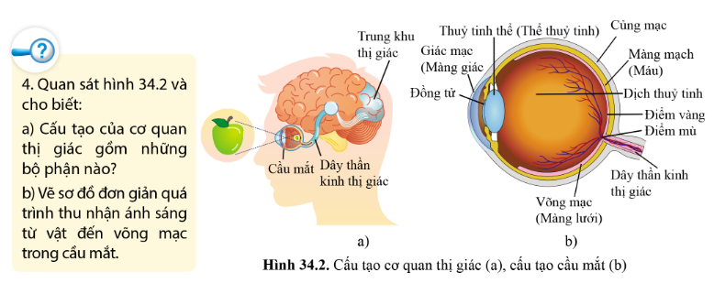
a) Cấu tạo của cơ quan thị giác gồm các bộ phận là: Cầu mắt, dây thần kinh thị giác, trung khu thị giác ở não bộ.
b) Sơ đồ đơn giản quá trình thu nhận ánh sáng từ vật đến võng mạch trong cầu mắt: Ánh sáng từ vật → Giác mạc → Đồng tử → Thủy tinh thể → Dịch thủy tinh → Võng mạc.

Slide 16
BÀI 34: HỆ THẦN KINH VÀ CÁC GIÁC QUAN Ở NGƯỜI.
I. HỆ THẦN KINH
II. CƠ QUAN CẢM GIÁC
- Cơ quan cảm giác giúp cơ thể cảm nhận các kích thích từ môi trường.
1. Cơ quan thị giác
- Cơ quan thị giác gồm cầu mắt, dây thần kinh thị giác và trung khu thị giác nằm ở não bộ.
- Ánh sáng đi từ vật qua cầu mắt tác động lên tế bào thụ cảm ánh sáng. Xung thần kinh từ tế bào thụ cảm ánh sáng theo dây thần kinh thị giác lên trung khu thị giác. Não bộ phân tích cho ta cảm nhận về màu sắc, hình ảnh của vật.

Slide 17
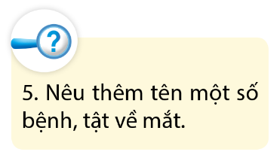
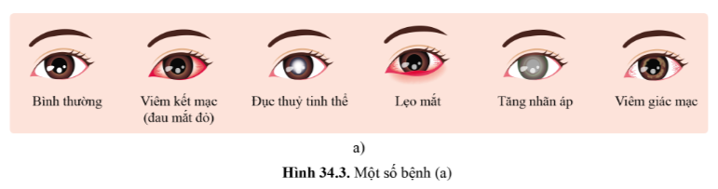
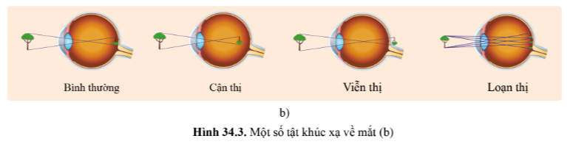
? Để phòng, ngừa các bệnh, tật về mắt, chúng ta cần phải làm gì?
Một số bệnh về mắt: viêm kết mạc, lẹo mắt, viêm giác mạc, quáng gà...
Một số tật về mắt: lác mắt, lé, ...

Slide 18
BÀI 34: HỆ THẦN KINH VÀ CÁC GIÁC QUAN Ở NGƯỜI.
I. HỆ THẦN KINH
II. CƠ QUAN CẢM GIÁC
- Cơ quan cảm giác giúp cơ thể cảm nhận các kích thích từ môi trường.
1. Cơ quan thị giác
- Cơ quan thị giác gồm cầu mắt, dây thần kinh thị giác và trung khu thị giác nằm ở não bộ.
- Ánh sáng đi từ vật qua cầu mắt tác động lên tế bào thụ cảm ánh sáng. Xung thần kinh từ tế bào thụ cảm ánh sáng theo dây thần kinh thị giác lên trung khu thị giác. Não bộ phân tích cho ta cảm nhận về màu sắc, hình ảnh của vật.
- Để phòng bệnh, tật về mắt, cần thực hiện chế độ dinh dưỡng; thời gian ngủ phù hợp; tránh đọc sách với khoảng cách gần, thiếu ánh sáng; tránh sử dụng các thiết bị điện tử liên tục trong thời gian dài; vệ sinh mắt đúng cách.
2. Cơ quan thính giác

Slide 19
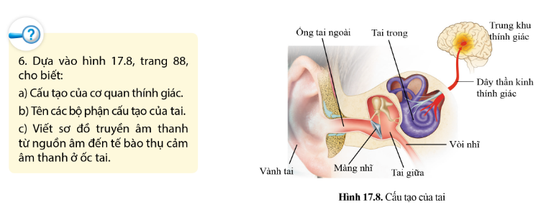
a) Cấu tạo của cơ quan thính giác gồm: tai, dây thần kinh thính giác, trung khu thính giác
b) Tên các bộ phận cấu tạo của tai: tai ngoài, tai giữa và tai trong; tai trong có các tế bào cảm thụ âm thanh nằm ở ốc tai.

Slide 20
c) Sơ đồ truyền âm thanh từ nguồn âm đến tế bào thụ cảm âm thanh ở ốc tai:Sóng âm từ nguồn âm → ống tai ngoài → màng nhĩ → các xương tai giữa → tai trong (tế bào thụ cảm âm thanh ở ốc tai).

Slide 21
BÀI 34: HỆ THẦN KINH VÀ CÁC GIÁC QUAN Ở NGƯỜI.
I. HỆ THẦN KINH
II. CƠ QUAN CẢM GIÁC
1. Cơ quan thị giác
2. Cơ quan thính giác
- Cơ quan cảm giác âm thanh gồm tai, dây thần kinh thính giác và trung khu thính giác ở não bộ.
- Cấu tạo của tai gồm: tai ngoài, tai giữa và tai trong. Tai trong có các tế bào thụ cảm âm thanh nằm ở ốc tai.
- Sóng âm phát ra từ nguồn âm qua ống tai ngoài, màng nhĩ, các xương tai vào ốc tai, tác động lên tế bào thụ cảm âm thanh ở ốc tai. Xung thần kinh từ tế bào thụ cảm âm thanh theo dây thần kinh thính giác lên tung khu thính giác ở não bộ. Não bộ phân tích cho ta cảm nhận về âm thanh.

Slide 22
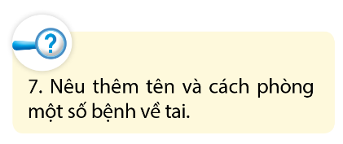
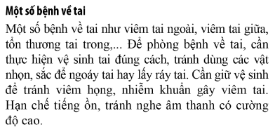
Một số bệnh về tai: viêm tai ngoài, viêm tai giữa, tổn thương tai trong…
Cách phòng một số bệnh về tai:
+ Vệ sinh tai đúng cách.
+ Cần giữ vệ sinh để tránh viêm họng, nhiễm khuẩn gây viêm tai.
+ Hạn chế tiếng ồn, tránh nghe âm thanh có cường độ cao.

Slide 23
BÀI 34: HỆ THẦN KINH VÀ CÁC GIÁC QUAN Ở NGƯỜI.
I. HỆ THẦN KINH
II. CƠ QUAN CẢM GIÁC
1. Cơ quan thị giác
2. Cơ quan thính giác
- Cơ quan cảm giác âm thanh gồm tai, dây thần kinh thính giác và trung khu thính giác ở não bộ.
- Cấu tạo của tai gồm: tai ngoài, tai giữa và tai trong. Tai trong có các tế bào thụ cảm âm thanh nằm ở ốc tai.
- Sóng âm phát ra từ nguồn âm qua ống tai ngoài, màng nhĩ, các xương tai vào ốc tai, tác động lên tế bào thụ cảm âm thanh ở ốc tai. Xung thần kinh từ tế bào thụ cảm âm thanh theo dây thần kinh thính giác lên tung khu thính giác ở não bộ. Não bộ phân tích cho ta cảm nhận về âm thanh.
- Để phòng bệnh, tật về tai, cần thực hiện vệ sinh tai đúng cách, tránh viêm họng và nhiễm khuẩn, tránh nghe âm thanh có cường độ cao.

Slide 24
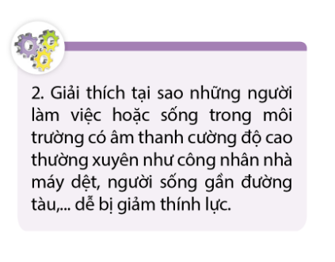
Những người làm việc hoặc sống trong môi trường có âm thanh cường độ cao thường xuyên như công nhân nhà máy dệt, người sống gần đường tàu,… dễ bị giảm thính lực vì: Âm thanh với cường độ cao thường xuyên có thể làm tổn thương các tế bào cảm thụ âm thanh nằm ở ốc tai. Khi các tế bào cảm thụ âm thanh bị tổn thương, tùy mức độ tổn thương, sẽ hạn chế hoặc làm mất khả năng hình thành xung thần kinh để truyền tới trung khu thính giác, dẫn đến việc cảm nhận âm thanh bị hạn chế (giảm thính lực).

Slide 25
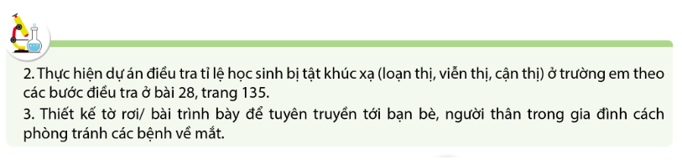

Slide 26
Bài 1: Hệ thần kinh ở người không có chức năng nào dưới đây?
A. Điều hoà nhịp tim.
B. Điều khiển hoạt động của chân.
C. Phối hợp các cử động của cơ thể khi nhảy dây.
D. Điều hoà lượng đường trong máu sau khi ăn.
Bài 2: Những bộ phận cấu tạo nên hệ thần kinh gồm:
A. não bộ, tuỷ sống và dây thần kinh. B. mạch máu, não bộ và dây thần kinh.
C. tuỷ sống, cột sống và mạch máu. D. dây thần kinh, cột sống và não bộ.
Bài 3: Cấu tạo của cơ quan thị giác gồm các bộ phận:
A. mắt, dây thần kinh thính giác và não bộ.
B. dây thần kinh thính giác, dây thần kinh thị giác và não bộ.
C. mắt, dây thần kinh thị giác, trung khu thị giác ở não bộ.
D. dây thần kinh thị giác và trung khu thị giác ở não bộ.

Slide 27
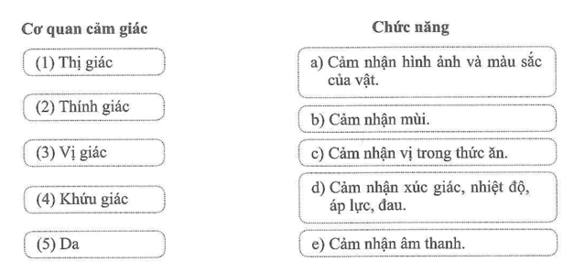
Bài 4: Bộ phận, cơ quan nào dưới đây không thuộc cơ quan thính giác?
A. Dây thần kinh não.
B. Tai ngoài, tai giữa, tai trong.
C. Dây thần kinh thính giác.
D. Trung khu thính giác ở não bộ.
Bài 5: Nối tên cơ quan cảm giác với chức năng của cơ quan đó cho phù hợp.

